Slide 1
Öppet hus Bälinge skola
Anna-Kari Palm
Bälinge skola
16 januari 2024

Slide 2
Presentation av oss
Catharina Petterson förskoleklasslärare
Carina Carlsson förskoleklasslärare
Pernilla Jakobsson mellanstadielärare
Erika Andersson Speciallärare
Tim Nordvall fritidshem
Anna-Kari Palm rektor

Slide 3
Bälinge skolas vision
Det är viktigt för mig att det går bra för dig
Vår vision har vi med oss i mötet med elever, vårdnadshavare och kollegor.
Notes:
A-K

Slide 4
Skolan
Bälinge skolan har 410 elever fördelade på 16 klasser.
Skolan har ett fullständigt elevhälsoteam med psykolog, kurator, speciallärare och skolsköterska.
Fem byggnader:
Herrgården (förskoleklass och årskurs två, fyra klasser samt lilla fritidshemmet)
A-huset årskurs ett, tre och fem, nio klasser samt stora fritidshem, elevhälsa och bildsal)
Hus 5 årskurs 4 tre klasser samt musiksal.
Slöjdsal, idrottshall och matsal.
Notes:
A-K

Slide 5
Renovering
Samtliga lokaler renoveras under vt 24.
Klart ht 24.
Skolgården renoveras under sommaren.
Slöjden sista moment i aug 24.
Ny skola 2029.
Notes:
A-K

Slide 6
Tider på skolan
Skolan börjar 8.00 och slutar 13.30 för årskurs F-3
Årskurs fyra och fem slutar 15.00 på torsdagar.
Lunch 10.30-12.30
Mellanmål 14.00-14.45
Skolskjuts efter skoldagens slut.

Slide 7
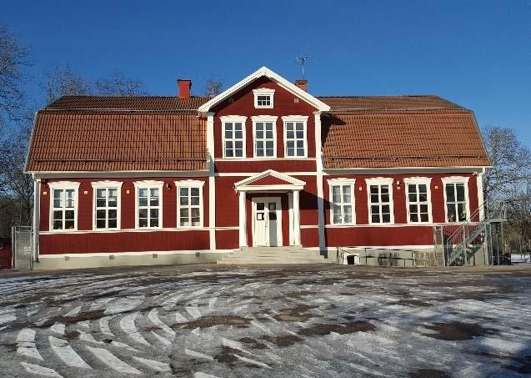
Herrgården- förskoleklass och årskurs 2
Notes:
Caraina och Catahrina

Slide 8
En dag i förskoleklass
Samling och arbetspass 08.00-08.55
Fruktstund och högläsning 8.55-9.10
Förmiddagsrast 09.10 – 09.40
Lektion 09.45-10.30
Lunch och rast 10.30 – 12.00
Lektion 12.00-13.25
Fritids 13.25-17.00
Mellanmål 14.00 - 14.30​
Utelek 14.30 - 15.00​
Aktivitet på fritids 15.00 - 16.00 (Hämta innan eller efter aktiviteten)

Slide 9
Årskurs 4 hus 5.
Notes:
Pernilla

Slide 10
En dag på mellanstadiet
8.00 skolstart och lektion
9.30-9.50 rast
9.50 lektion
11.30 lunch och lunchrast
12.15 lektion
13.25 rast eller slut för dagen
15.00 slut för dagen torsdag
13.25 fritidsklubb om man vill – behöver ansöka om plats. Är inte en del av skolans verksamhet.
Notes:
Pernilla

Slide 11
Rast
På rasterna har vi TL ledare som är elever i årskurs 3-5 som leder gemensamma lekar på rasten där inkludering och trygghet är viktigt.
Alla ska ha något att välja på att göra på rasten.
Här kan du läsa mer om TL Trivselledare.se

Slide 12
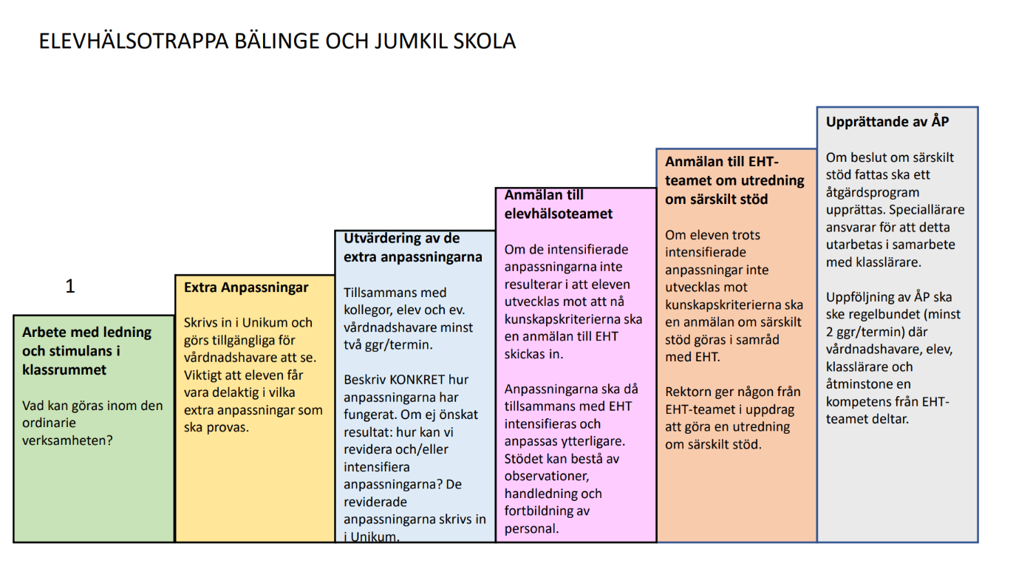
Elevhälsoteam
Notes:
Erika

Slide 13
Elevhälsoteamet
Elevhälsoteamet arbetar på flera olika plan.
Speciallärare är främst inriktade på kunskaper och att alla elever ska klara målen samt utmanas på sin kunskapsnivå.
Kurator och psykolog arbetar med elevernas trygghet och trivsel och leder arbetet med vår plan för diskriminering och kränkande behandling.
De leder även arbetet med IBIS. Här kan du läsa mer om IBIS https://pedagog.uppsala.se/resurser-for-undervisning/ibis-for-grundskolan/
Skolsköterskan arbetar med vaccinationer och hälsoundersökningar samt lättare sjukvård.

Slide 14
Fritidshemmet
Eget kapitel i läroplanen
Tre lärare i fritidshemmet med ansvar för utbildningen
Uppdelat på två, Lilla och stora regnbågen.
Olika teman varje eftermidddag och även TL aktiviteter.
Notes:
Linda

Slide 15
Elevråd och klassråd
Klassråd – alla kan säga vad de tycker.
Representanter från varje årskurs samlar ihop åsikter till elevråd.
Syfte att skapa delaktighet och inflytande och beakta elevernas åsikter i utbildningen .

Slide 16
Vad är extra bra på Bälinge skola?
Fantastiska lärare med hög kompetens
IBIS – värdegrundsarbete och elevinflytande
Matematikprojekt
Trivselledare på raster som leder leker.
Undervisningen utgår från forskning
Engagerad personal
Elevråd tillsammans med rektor för samtliga årskurser
Notes:
A-K

Slide 17
Att tänka på vid val av skola
Båda vårdnadshavarna måste godkänna valet till skolan.
11 mars får man besked
Båda vårdnadshavarna måste godkänna platsen.
Därefter väljer man fritidshem.
Båda måste godkänna ansökan till fritidshem.
Då får man besked efter det.
Båda vårdnadshavarna måste godkänna platsen.
Obs! Var noga med datum för när fritids ska börja gälla!
Rekommendation är att börja på fritids efter inskolningen på skolan.

Slide 18
Vad händer om ni väljer Bälinge skola?
Inbjudan till karuselldag i maj.
Inskolning vid skolstart.
Föräldramöte i höst.

Slide 19
Kontaktmöjligheter vid ytterligare frågor
Den mesta av informationen finns på Bälinges hemsida.
Anna-Kari Palm rektor anna-kari.palm@uppsala.se
Administratör Marko marko.palosaari@uppsala.se

Slide 20
Rundtur i skolans lokaler
Mellanstadiet följer med Pernilla
Förskoleklasselever följer med Chatarina och Carina

